Slide 1
게시판 개발
김재우

Slide 2
목차
개발 환경
게시판 기능 설명
시스템 및 DB 구성도
시연
소스 설명
어려웠던 점 및 해결 방안
QnA
Notes:
시연은 화면 공유를 통한 실시간 시연

Slide 3









개발 환경
FrontEnd
BackEnd
DataBase

Slide 4
게시판 기능 설명
게시물
등록 (제목과 내용을 등록)
조회 (제목과 내용 및 작성일과 수정일)
수정 (제목과 내용을 수정)
삭제
특정 번호 삭제
전부 삭제
첨부파일
업로드
수정
삭제
특정 번호 삭제
특정 파일 삭제

Slide 5
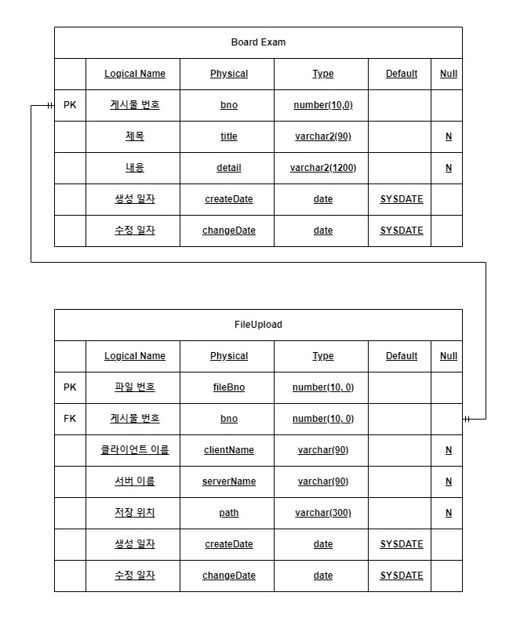
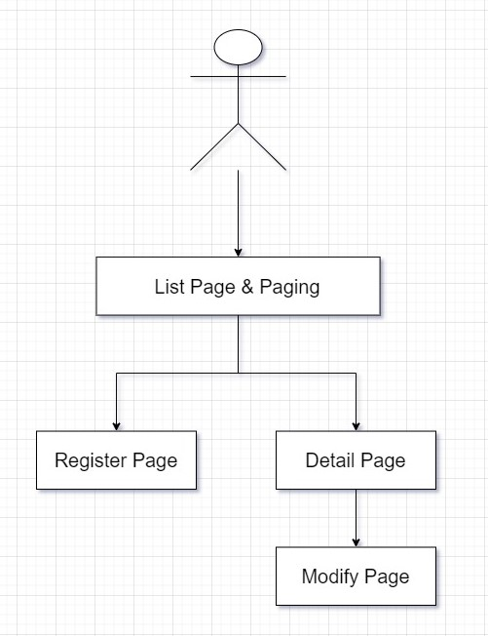
시스템 및 DB 구성도

Slide 6
시연

Slide 7
소스 설명

Slide 8
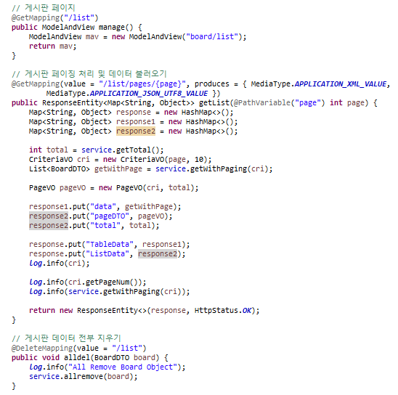
List Page
List Page를 불러오기 위해 ModelAndView를 사용하여 list.jsp를 불러왔습니다
페이징 처리 및 데이터를 가져오기 위해 Get을 사용하여 데이터를 가져왔습니다.
List Page에서 모든 데이터를 한번에 삭제 할 수 있기 때문에 Delete를 사용하였습니다.

Slide 9
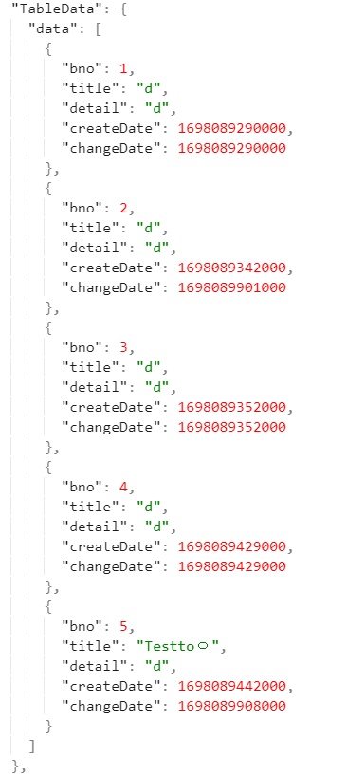
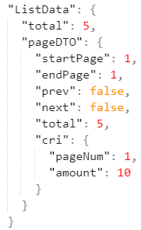
JSON 데이터

Slide 10
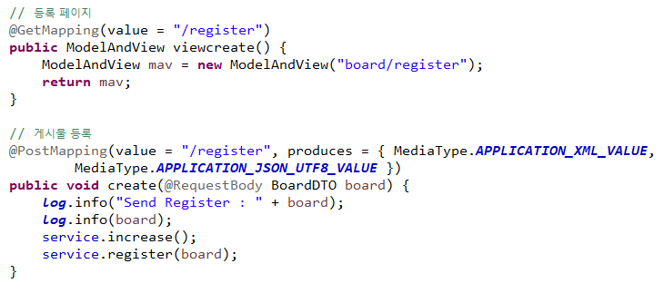
Register Page
Register Page를 불러오기 위해 ModelAndView를 사용하여 register.jsp를 불러왔습니다.
데이터를 서버에 넘기기위해 Post를 사용하여 board 데이터를 넘겼습니다.

Slide 11
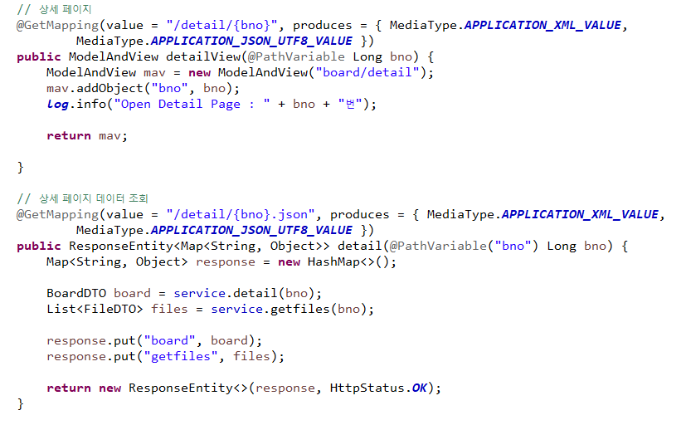
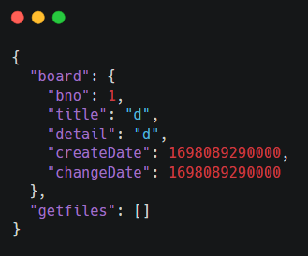
Detail Page
Register Page를 불러오기 위해 ModelAndView를 사용하여 detail.jsp를 불러오면서 조회할 번호까지 같이 넘겨 줬습니다.
Get을 사용하여 번호에 해당하는 데이터를 가져왔습니다.

Slide 12
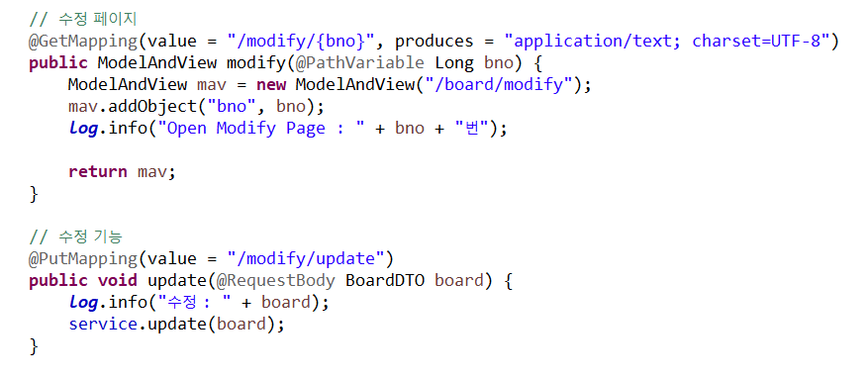
Modify Page
Modify Page를 불러오기 위해 ModelAndView를 사용하여 불러오면서 수정할때 사용할 번호까지 함께 넘겨 줬습니다.
해당 페이지에서는 수정 및 삭제가 가능하여 Put및 Delete를 사용하여 데이터를 전송하였습니다

Slide 13
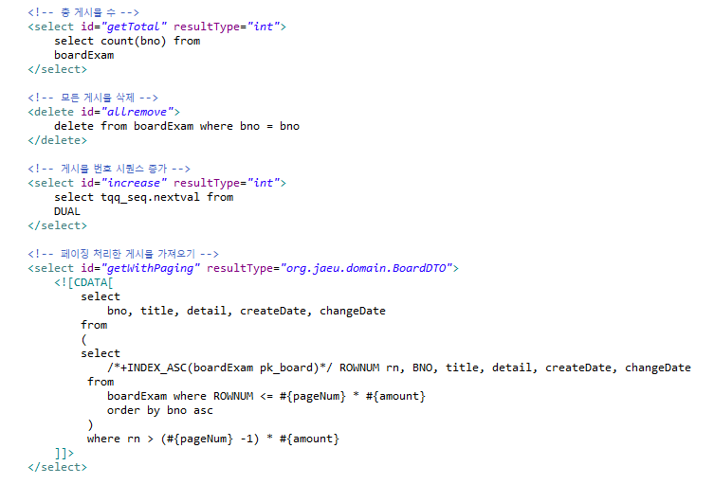
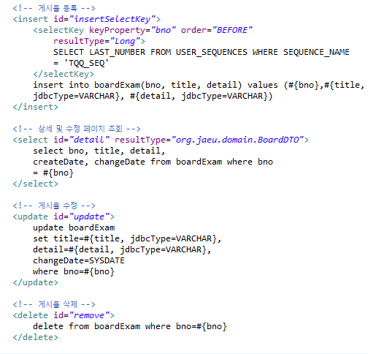
Mapper

Slide 14
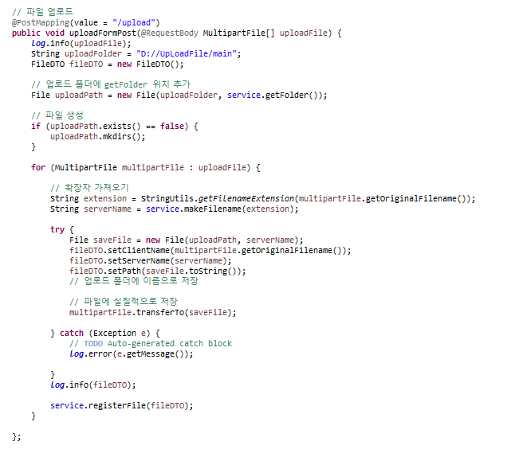
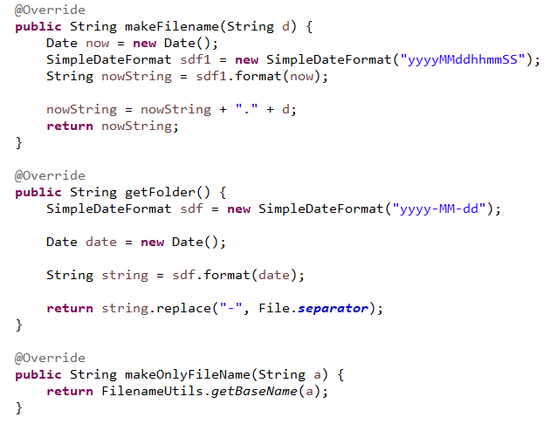
File Upload
MultipartFile을 사용하여 파일을 받아 온 후
연도/월/일 순으로 파일을 생성하고
파일명을 연도/월/일/시간/분/Second(Nano)으로 저장 합니다.

Slide 15
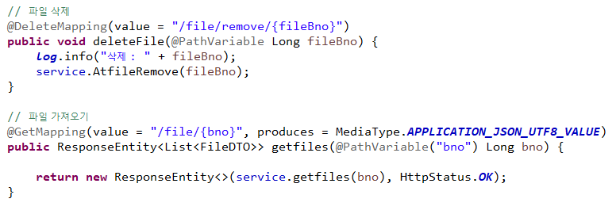
File Get & Remove
파일 번호를 사용하여
파일을 삭제합니다.
파일을 가지고 올 때에는
파일 번호가 아닌 게시물 번호를 사용하여
데이터를 List 형태로 가져옵니다.

Slide 16
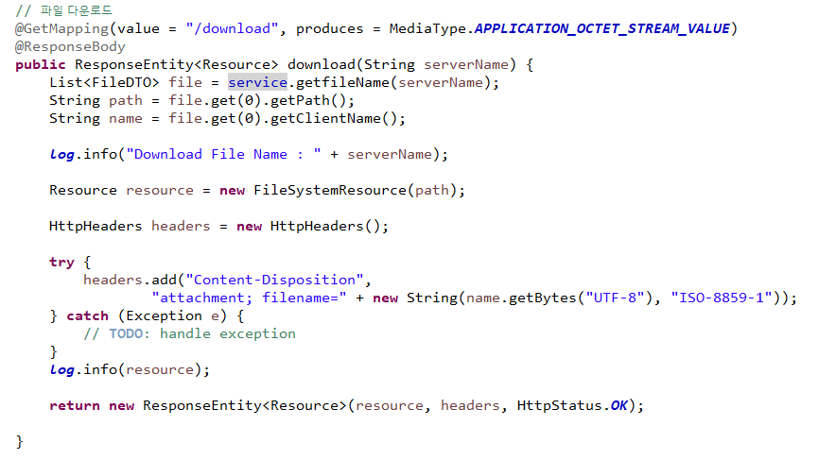
File Download
serverName으로 다운로드를 호출하기 때문에
serverName으로 파일 내용들을 DB에서 호출합니다.
호출 후 FileSystemResource를 사용하여
파일을 가져와 다운로드 합니다.

Slide 17
어려웠던 부분 및 해결 방안

Slide 18
DB 연결
문제
Oracle 10g는 대소문자를 구별 하지 않지만 11g는 구별하여 연결에 문제가 생겼습니다.
해결 방법
DB 설정으로 “alter system set sec_case_sensitive_logon=false” 해당 쿼리를 사용하여 대소문자 구별을 사용하지 않게 해서 해결했습니다.

Slide 19
DB 시퀀스 문제
문제
시퀀스 사용시 번호를 하나씩 뛰어넘는 문제가 발생했습니다.
해결 방법
시퀀스 구현시 “ORDER” 옵션을 사용해야 하지만 “NOORDER” 명령를 사용한 것이 원인이였습니다.

Slide 20
등록 문제
문제
글 등록시 Title에 공백문자가 들어가게 된다면 SQL 오류나 조회 페이지로 이동 못하는 상황이 발생했습니다.
해결 방법
글 등록시 “trim()” 함수를 사용하여 공백을 방지했습니다.

Slide 21
등록 문제
문제
글 등록시 DB에서 정의한 Byte보다 크면 SQL 오류 발생했습니다.
해결 방법
“Input” 태그와 “Textarea” 태그에 limit을 걸어 최대 글자수 지정해서 해결했습니다.

Slide 22
Mapper 문제
문제
Mapper에서 DB로 값을 넘길때 쿼리문에서 “’java.sql.SQLException’: ORA-17004: 열 유형이 부적합합니다.” 문제 발생했습니다.
해결 방법
쿼리문에 “jdbcType”을 지정해서 타입 변환 후 입력하여 문제 해결했습니다.

Slide 23
QnA

